Slide 1
Migration von Eclipse 3.x nach Eclipse 4 MT-FS13-05 Rothenbühler Mike

Slide 2
Agenda
Ausgangslage
Eclipse
Applikation
Problemstellung
Lösungsansatz
Resultat
Fragerunde

Slide 3
Ausganslage Eclipse
Eclipse RCP (Rich Client Platform):
→ Plattform für die Entwicklung von Rich Client Applikationen
Entstanden aus Eclipse IDE
Bietet ausgereifte Basiskomponenten
Modular und erweiterbar
Stabil und konsistent
Weit verbreitet

Slide 4
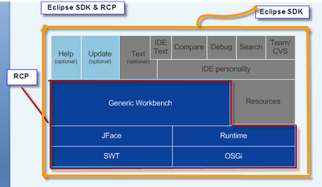
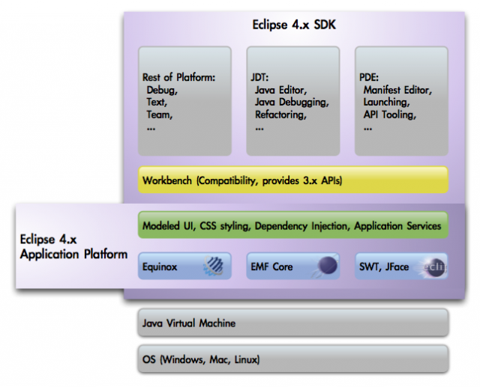
Ausganslage Eclipse
Notes:
Es gibt seit Mitte 2012 Version 4.2

Slide 5
Ausganslage Eclipse
Eclipse RCP 4
einfacheres Programmiermodell
vielfältige APIs aus RCP 3.x deutlich reduziert und vereinheitlicht
Singletons wurden entfernt
moderne Konzepte wie Dependency Injection und Declarative Styling

Slide 6
Ausganslage Eclipse
Was bedeutet das?
Implementation flexibler und deutlich vereinfacht
Produktivität der Programmierer steigt
Testbarkeit steigt
Wartung erleichtert
End of life Eclipse 3.x ???

Slide 7
Ausganslage Applikation
Rail Control System (RCS)
Zugsdispositionssystem der SBB
aktive Steuerung und laufende Überwachung des Bahnverkehrs
Near real-time

Slide 8
Ausgangslage Applikation
Client
Eclipse RCP 3.7 Applikation
6 Scrum Teams
Neue Projekte wurden gestartet
Die Applikation wird sicher noch mehrere Jahre weiterentwickelt

Slide 9
Ausgangslage Applikation
Client
70 Plugins
über 10 Hauptfenster
Dutzende von Dialogen
Hunderte Modellklassen
270‘000 Zeilen Code

Slide 10
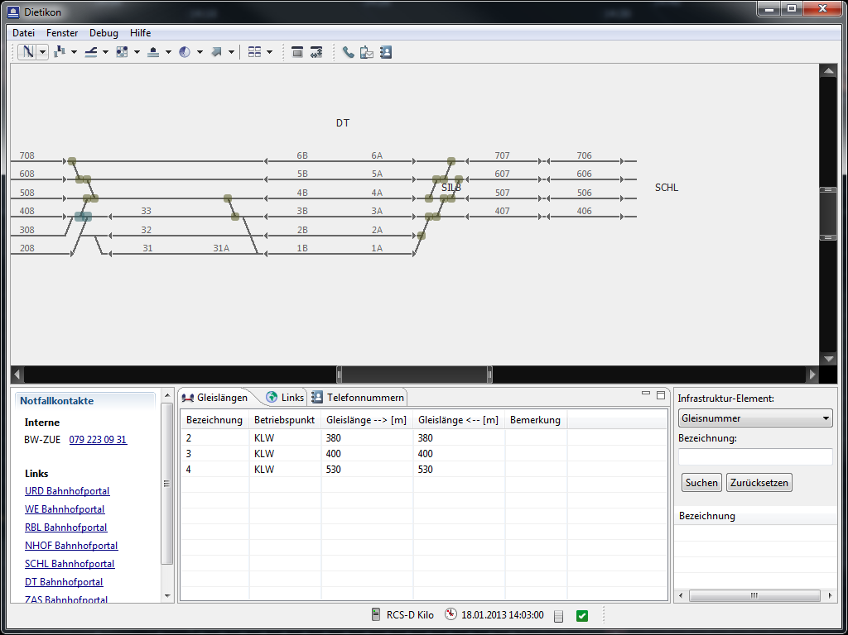
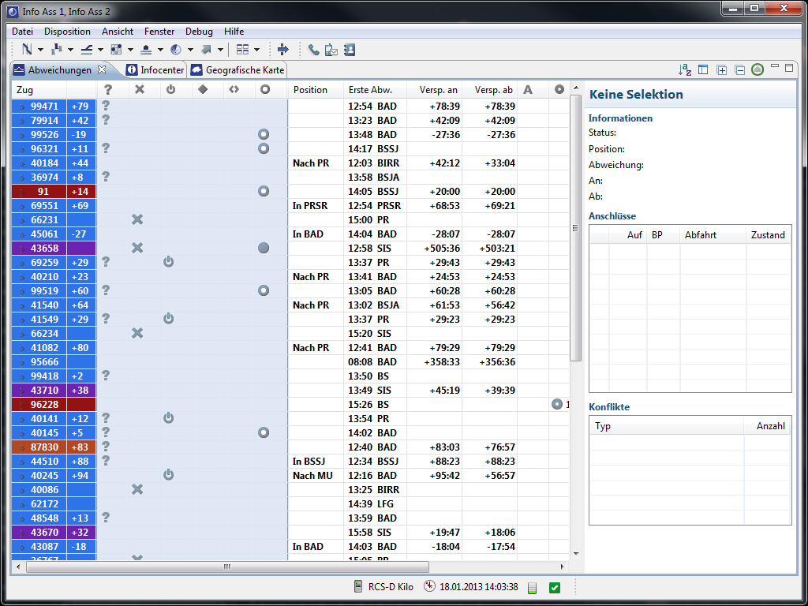
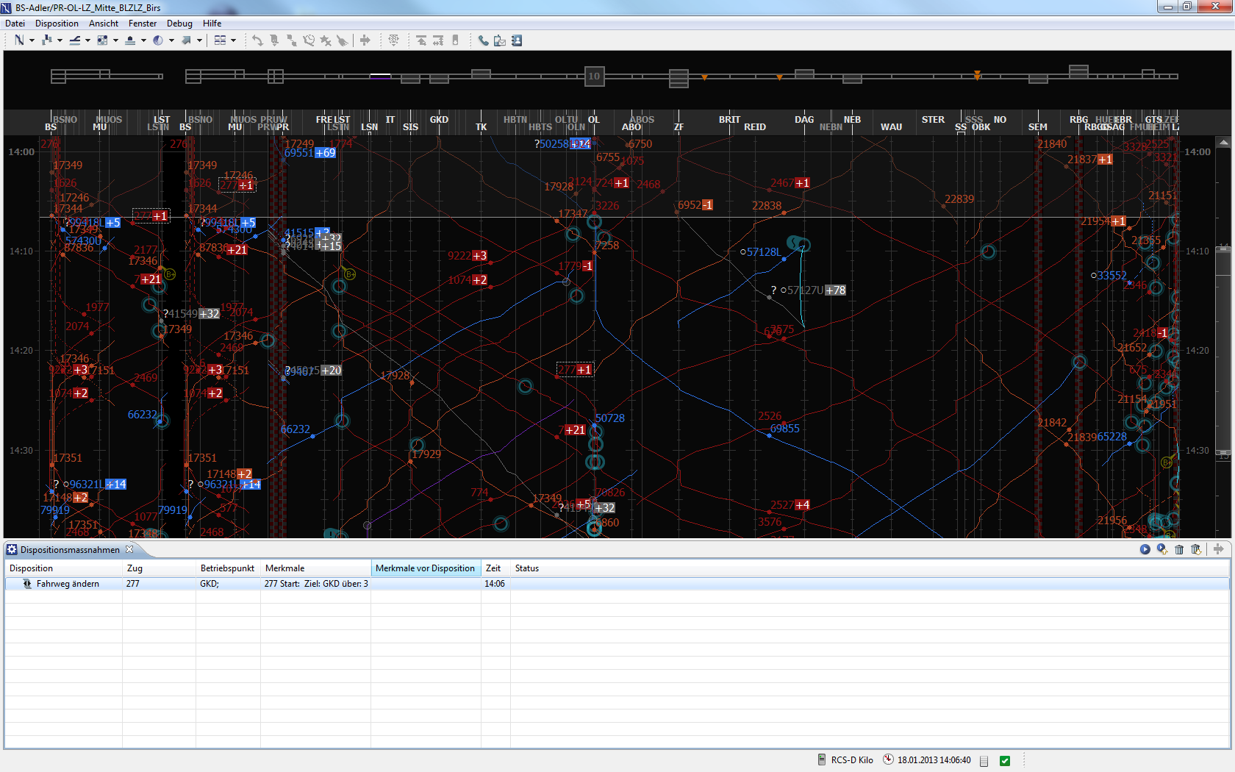
Ausgangslage Applikation
Notes:
RCS = Rail Control System, Applikation wurde im 200? Eingeführt
Einige Fenster

Slide 11
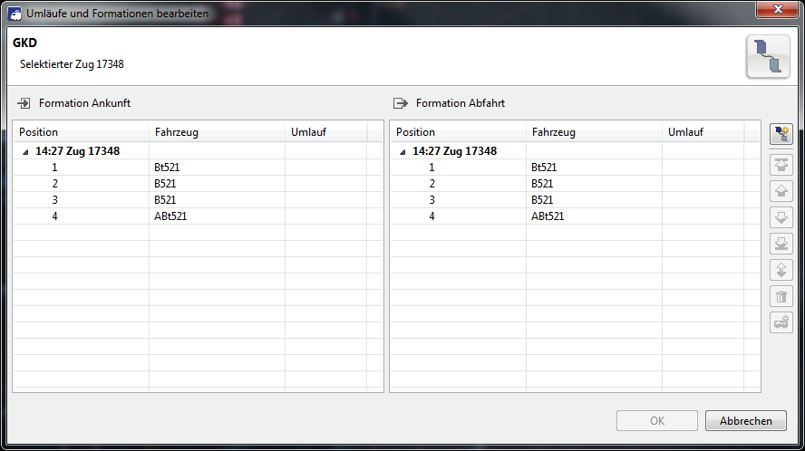
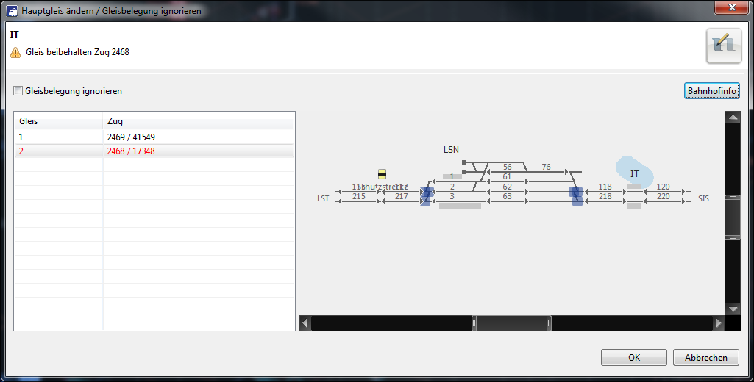
Ausgangslage Applikation
Notes:
Dutzende Dialoge

Slide 12
Problemstellung
Migration der RCS Applikation von Eclipse RCP 3.7 auf Eclipse RCP 4.2

Slide 13
Problemstellung
Einige Änderungen mit Version 4
Fast keine Berichte über gelungene Migrationen vorhanden
Migration soll
Funktionalität
Performance
Stabilität
Usability
Look and Feel
weitere funktionale und nichtfunktionale Anforderungen
nicht negativ beeinflussen
Daily Business im Projekt soll nicht tangiert werden

Slide 14
Lösungsansatz
Analyse
RCS (Eclipse RCP 3 Applikation)
Vorhandene Komponenten in Eclipse RCP 4
Lessons learned BEST PRACTICES
Bewertung Eclipse RCP 4
2 Wochensprints
Analyse / Dokumentation
Wie bestimmte, einzelne Komponenten von Version 3 auf Version 4 umgeschrieben werden können
Design zur konkreten Umsetzung
Implementation
Notes:
Mehrere Iterationen nötig,
Relativ schnell loslegen mit Implementation

Slide 15
Resultat
migrierte Applikation (teilweise?)
Handbuch für Migration
Lessons learned / Best practices
Bewertung: Was bringt Eclipse 4 wirklich?
Poster

Slide 16
Fragen
?

